Slide 1
如何开展 面向对象需求分析

Slide 2
需求分析之前的活动
软件的“系统分析”
预研（Pre-study）:主要探索软件项目的目标、市场预期、主要的技术指标等，用于帮助决策者做出是否进行软件项目立项的决定。
可行性分析（Feasibility-study）:针对项目的目标和范围进行概要的分析和研究，探索问题域中的核心问题及其相应的解决方案，进一步为决策者提供经济、技术甚至是法律上可行性的分析报告。
瀑布模型
可行性分析：经济、技术、法律、方案
产出物：实施计划、可行性研究报告
快速原型模型

Slide 3
需求工程
软件的需求分析是一系列复杂的软件工程活动，为了便于对需求进行更好的管理，人们把所有与需求直接相关的活动通称为需求工程。
需求工程
需求开发
需求管理
用户需求说明书
需求获取
需求确认
需求评审报告
需求分析
需求跟踪
需求跟踪矩阵
软件需求
规格说明书
需求定义
需求变更控制

Slide 4
需求的定义
目的 | 定义准确无误的软件产品需求，产生《软件需求规格说明书》。
角色与职责 | 需求分析员定义软件需求。客户与最终用户确认软件需求。
启动准则 | 《用户需求说明书》已经撰写完成。
输入 | 《用户需求说明书》
主要步骤 | 第一步：细化并分析用户需求 第二步：撰写软件需求规格说明书 第三步：软件需求确认
输出 | 《软件需求规格说明书》
结束准则 | 《软件需求规格说明书》已经撰写完成。开发方和客户方已经对产品需求进行了确认。
度量 | 需求分析员统计工作量和上述文档的规模，汇报给项目经理。

Slide 5
面向对象的需求分析建模
面向对象分析方法中的需求分析包含两个模型：领域模型和用例模型。
领域模型表示了需求分析阶段“当前系统”逻辑模型的静态结构及业务流程；
用例模型是“目标系统”的逻辑模型，定义了“目标系统”做什么的需求。
领域模型
用例模型
业务 需求 描述

Slide 6
业务需求描述

Slide 7
课程大作业基本说明
基本需求
某快捷廉价酒店响应节能绿色环保理念，推行自助计费式中央温控系统，使得入住的客户可以根据要求设定温度和风速的调节，同时可以显示所需支付的金额。客户退房时酒店前台须出具空调使用的账单及详单。空调运行期间，空调管理员能够监控各房间空调的使用状态，此外，酒店经理在需要的情况下可以查看不同时间范围内的格式化统计报表。

Slide 8
课程作业-注意事项（1）
温控范围
制冷模式：18-25度
制热模式：25-30度
缺省温度：25度
计费标准：1元/度
耗电标准：
高风：1度/1分钟
中风：1度/2分钟
低风：1度/3分钟

Slide 9
课程作业-注意事项（2）
温度变化模式：
中风模式下每分钟变化0.5度，高风模式每分钟变化率提高20%，低风模式每分钟变化率减小20%；
房间温度达到目标值以后，客户端自动发送停止送风请求给服务端。此后，当房间温度超过目标温度1度时，重新启动。
关机状态下，每分钟变化0.5度，直到变化到初始温度为止；
客户端具有温度传感器，能实时监测房间温度，并显示在控制面板上。
温度调节按钮连续两次或者多次指令发送的时间间隔小于1秒时，只发送最后1次的指令参数；大于1秒的情况下，将发送两次请求。

Slide 10
课程作业-补充需求
假设宾馆有x间客房，由于服务能力受限，中央空调在同一时刻只能为y间（x＞y）提供送风服务。
为了兼顾公平和效率，需要对中央空调的送风服务进行调度；
优先级调度+时间片调度：
优先级调度：新送风请求的风速若高于（高风>中风>低风）正在接受服务的某个送风请求，则将立即服务高风速请求；
时间片调度：若等待服务的送风请求与正在接受服务的送风请求相比，它们所请求的风速相同，则新请求等待一段时间后（s秒）获得送风服务，获得服务时间最长的房间被暂停送风服务。
调节风速算作是发起一次新的送风请求，只调温不算新的请求；

Slide 11
课程作业-空调服务的理解
基于领域模型，可以得知酒店的空调系统由中央空调和房间的客户端组成；
房间的客户端发出请求，中央空调响应请求并提供空调服务和计费服务；
由于假定了空调系统提供的服务限制问题（可以理解为空调的服务能力不够），需要对所有的客房的温控请求进行调度，为此酒店提供空调服务的方式分成两个阶段：调度对象和服务对象；
调度对象的职责：
1、接收所有的客房发送过来的请求，判断是否需要调度，然后将请求转发给服务对象；
2、具备获取所有服务对象以及等待队列中请求的状态信息，为此具有提供监视各服务对象的职责；
服务对象的职责：
1、处理客房的温控请求，计算温度变化及费用；
2、负责客房详单和账单的生成；
3、负责生成统计报表；（这个职责也可以考虑第三个对象：统计对象）
系统的角色是请求发起方；服务方就需要有专门的响应请求方的服务对象（可以是一个服务对象也可以是多个服务对象）；
操作契约就是约定服务对象有哪个或有哪些必须响应请求以及相应请求后的状态（哪些属性值被修改或者文件被创建保存）；

Slide 12
课程作业-调度策略
调度对象负责接收空调客户端的请求，然后转发给服务对象进行温度计算和计费；
调度对象（可以认为是控制器对象）在系统服务器启动时进行实例化和初始化，需要创建两个队列：
1、服务队列：记录房间号和服务对象的ID，风速以及服务时长；
2、等待队列：记录房间号、风速和分配的等待服务时长。
基本的调度策略为：优先级调度+时间片调度。
优先级调度的依据是请求的风速，为此调度时首先考虑优先级策略；当所有请求的风速相同时，再进行时间片调度；

Slide 13
课程作业-调度策略
1、当服务对象数小于服务对象上限时，所有请求会被分配一个服务对象；
2、当服务对象数大于等于服务对象上限时，启动调度策略：
首先判断是否符合优先级策略：请求服务的风速和服务对象的风速的大小：
2.1、如果 判断 为 大于，则启动优先级调度策略，再判断有几个服务对象的风速低于请求风速：
2.1.1 如果只有一个，则该房间被放置于等待队列，并被分配一个等待服务时长s秒；服务对象被释放并被分配给新的请求对象；
2.1.2 如果有多个服务对象的风速相等且低于请求对象，则服务时长最大的服务对象被释放并分配给新的请求对象，该房间被放置于等待队列，且分配一个等待服务时长s秒；
2.1.3 如果多个服务对象的风速低于请求风速，且风速不相等，则将风速最低的服务对象释放，该房间被放置于等待队列，且分配一个等待服务时长s秒；
2.2 如果 判断 为 相等，则启动时间片调度策略
2.2.1 将请求对象放置于等待队列，并分配一个等待服务时长s秒，并倒计时；
2.2.2 在这s秒期间内，如果没有任何服务状态的变化，当等待服务时长减小到0时
将服务队列中服务时长最大的服务对象释放，该房间被放置于等待队列，且被分配一个等待服务时长s秒；
等待服务对象被分配一个服务对象开始服务；
2.2.3 在这等待的s秒内，如果有任何一个服务对象的目标温度到达或关机（意味着服务对象释放）
则等待队列中的等待服务时长最久的对象获得服务对象；
2.2.4 如果在等待期内，由于有更高风速的请求到达，导致直到s秒结束仍然没有被调度，则继续等待，但其优先级比同风速的请求中未等待满s秒的高
2.3 如果 判断 为 小于，则 分配等待时长s秒，且必须等到某个服务对象空闲后，并经过优先级比较后才能得到服务。

Slide 14
领域模型

Slide 15
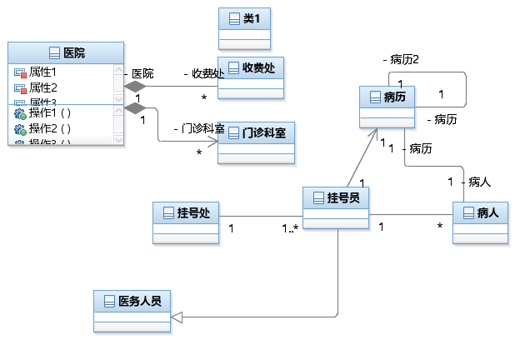
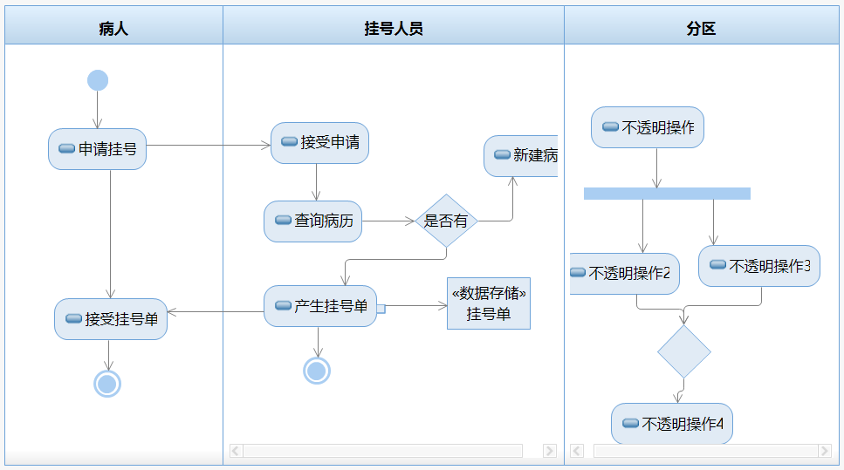
领域模型
领域模型：针对某一特定领域内概念类或者对象的抽象可视化表示，主要用于概括地描述业务背景及重要的业务流程，并通过UML的类图和活动图进行展示，帮助软件开发人员在短时间内了解业务。
业务对象：可由需求定义或者用例说明中具有代表业务概念或者业务对象的词汇获得，这些词汇可统称为“概念类”；并通过能够代表关系的词汇建立概念类之间的关系，表示成能够代表业务知识结构的类图；
业务流程：一般由角色及其执行的活动（活动及任务节点）构成，活动的输出一般有数据对象和传给另一个活动的消息组成，可使用活动图进行描述。

Slide 16
创建领域模型的步骤
是客观世界事物，非软件对象
领域模型的创建步骤：
第1步，找出当前需求中的候选概念类；
第2步，在领域模型中描述这些概念类。用问题域中的词汇对概念类进行命名，将与当前需求无关的概念类排除在外。
第3步，在概念类之间添加必要的关联来记录那些需要保存记忆的关系，概念之间的关系用关联、继承、组合/聚合来表示。
“需要知道”型关联：需要将概念之间的关系信息保持一段时间的关联。
“只需理解”型关联：有助于增强对领域中关键概念的理解的关联。
第4步，在概念类中添加用来实现需求的必要属性。
区分类与属性
1）属性一般是可以赋值的，比如数字或者文本； 2）如果一个名词不能被赋值，那么就“有可能”是一个概念类。 3）如果对一个名词是概念类还是属性举棋不定的时候，最好将其作为概念类处理。
对比项 | 需要知道型 | 只需理解型
目的 | 支持对象导航、 完成业务逻辑 | 仅表达业务语义、便于理解
是否需要引用 | 是， 必须持有对方引用 | 否， 无引用关系
是否写入代码 | 是， 体现在类结构中 | 否， 只在模型图中存在
运行时是否必需 | 必需 | 非必需
关系强度 | 强关联 | 弱 / 概念关联

Slide 17
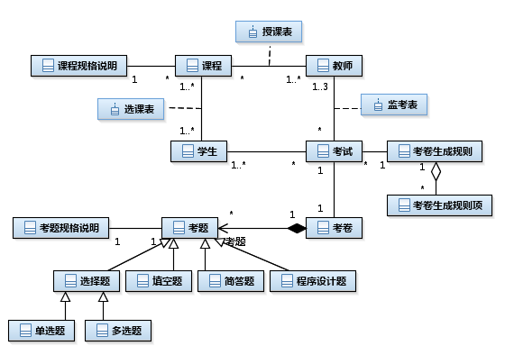
领域模型（业务对象）
符号 | 含义
1 | 1个
0..1 | 0或1
*/0..* | 0或多
1..* | 1或多
组合
聚合
继承
关联

Slide 18
用例模型

Slide 19
用例模型
用例模型以用例为核心从使用者的角度描述和解释待构建系统的功能需求，由以下四个部分组成：
用例图
用例说明
系统顺序图
操作契约

Slide 20
用例模型
创建用例模型的步骤
确定问题域的分析范围
确定该范围内可能出现的角色
根据业务背景或者领域模型，确定每个角色需要的用例，并形成用例图
基于确定的用例，整理成规范的用例说明文本
在可能的情况下，将多个角色的用例图整合成一个相对完整的用例图
针对每个用例，结合相应的用例说明，确定系统顺序图中角色与系统之间的交互，绘制基于用例的系统顺序图
基于每个系统顺序图，确定每个事件交互经过系统处理后应该返回给角色的声明性结果，即操作契约

Slide 21
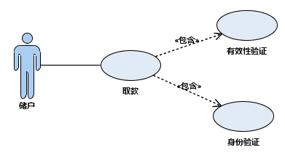
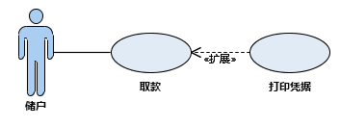
用例图
基本用例：与角色直接相关的用例，表示系统的功能需求；
子用例：通过场景描述分析归纳出的用例，也表示了系统的功能，但这些用例与角色无直接关系，而与基本用例存在关联关系；
包含子用例：多个基本用例中的某个与角色交互的场景 具有相同的操作，且这些场景都是基本用例中必须执行 的步骤，可以将其抽取出来作为基本用例的子用例
扩展子用例：（多个）基本用例中的某些场景存在相同 的条件判断的情况，可以将其抽取出来作为基本用例的 子用例

Slide 22

用例图
用例提取常见误区
非目的性用例
系统性操作
不恰当粒度
验证密码
验证身份
储户
储户
查询病历
（包含）
连接 数据库
医生
新增病历
添加病历
（包含）
删除病历
新增病历
修改病历
删除病历
管理病历
（包含）
医生
医生
（包含）
修改病历
医生
编辑病历
删除病历
查询病历
（包含）
医生
医生
查询病历
搜索病历

Slide 23
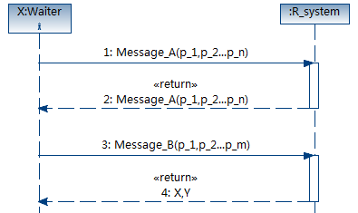
系统顺序图
在用例描述的基础上需要进一步确定角色与系统之间的交互信息，并以可编程的方式将其命名
系统顺序图中“一般”只需要三个UML的符号元素
角色
代表软件系统的对象，一般使用system或者系统命名
角色与system之间的交互信息，简称消息或操作

Slide 24
操作契约
如何基于用例图（用例说明）和系统顺序图开展设计？

Slide 25
操作契约
系统操作：处理系统事件的操作，也称为系统事件；
操作契约是为系统操作而定义的，参考领域模型中业务对象接收到相同的系统事件后，执行必须的业务处理时各业务对象的状态以及系统操作执行的结果，以便软件设计时进行参考。模板如下表所示：
操作： | 操作以及参数的名称
交叉引用： | （可选择）可能发生此操作的用例
前置条件： | 执行该操作之前系统或领域模型对象的状态
后置条件： | 操作完成后领域模型中对象的状态： 1、对象的创建和删除； 2、对象之间“关联”的建立或消除； 3、对象属性值的修改；
后置条件的陈述应该是声明性的，以强调系统状态所发生的变化， 而非强调这种变化是如何设计实现的

Slide 26
操作契约
开始一次点菜服务，说明要创建一个新的订单。
根据领域模型，该订单必须与台面相关联；
还必须与管理该台面的服务员相关联；
除此之外，该订单流水号、订单创建时间必须被动态创建；
为了能够记录多项菜品信息，还必须初始化一个“集合”项来添加多个菜品；
系统事件 | MakeNewOrder（TableId）
交叉引用 | 订单处理
前置条件 | 服务员身份验证通过，开始订单处理
后置条件 | 一个新的（概念类）订单被创建； 订单与（概念类）台面建立关联； 订单与（概念类）台面服务员建立关联； 订单的属性初始化：订单流水号、订单时间、存储菜品的数组等

Slide 27
面向对象的需求分析建模
面向对象分析方法中的需求分析包含两个模型：领域模型和用例模型。
领域模型表示了需求分析阶段“当前系统”逻辑模型的静态结构及业务流程；
用例模型是“目标系统”的逻辑模型，定义了“目标系统”做什么的需求。
2）领域模型
业务对象 业务流程
3）用例模型
用例图（用例说明） 顺序图 操作契约
1） 业务 概述

Slide 28
2026软件工程-春-第1次作业模板-徐鹏.docx

